Slide 1
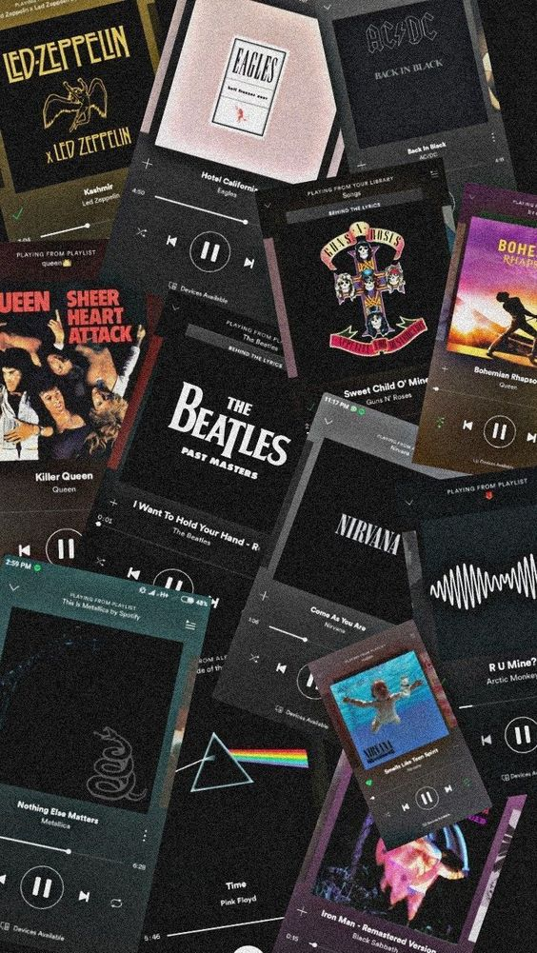

שאלת המחקר האם ניתן לחזות הצלחה של שיר מסוים בהסתמך על מאפייניו?
פרויקט גמר
מגישים: ינון דוידוב ואוראל שבת

Slide 2
הקדמה
מדוע נושא זה מעניין אותנו?
חיזוי הצלחה של שיר מהווה ערך עבור תעשיית המוזיקה
ניתוח זה יכול גם לספק תובנות לגבי אילו סוגי מוזיקה מבוקשים

Slide 3
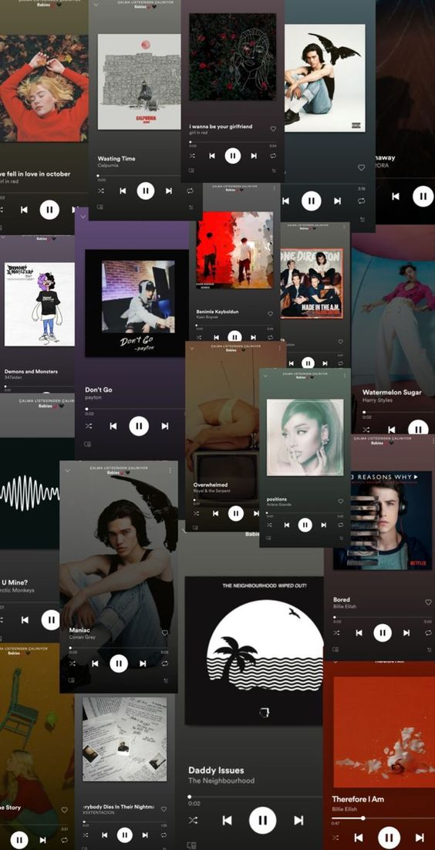
שלבי העבודה בפרויקט
הרכשת נתונים Crawling
טיוב הנתונים
EDA וניתוח נתונים מתקדם
למידת מכונה
סיכום ומסקנות

Slide 4

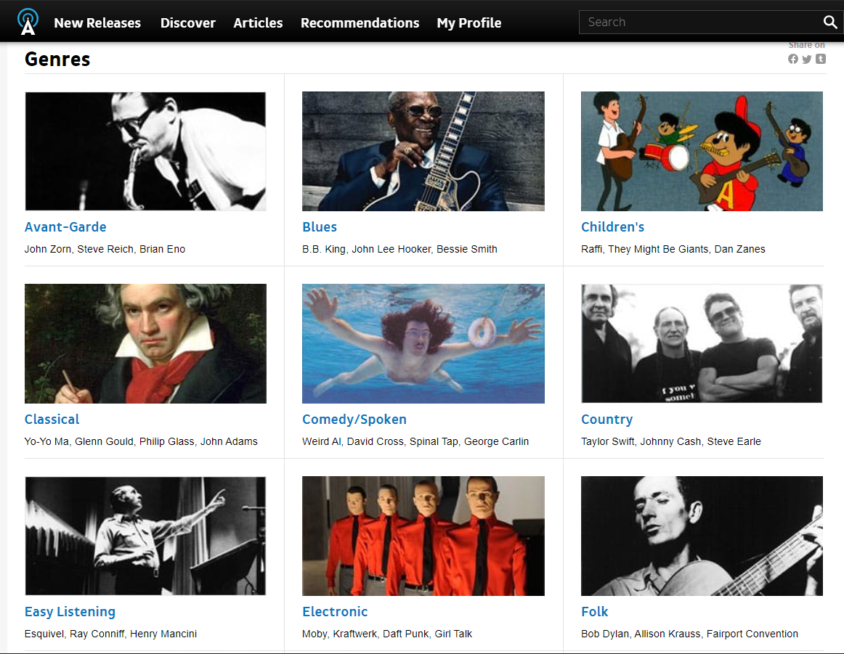
מקור הנתונים
מקור הנתונים

Slide 5
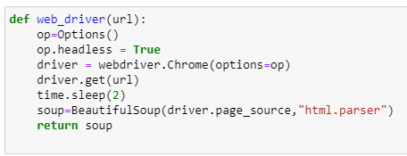
הרכשת הנתונים
גישה לאתר
All Music

Slide 6
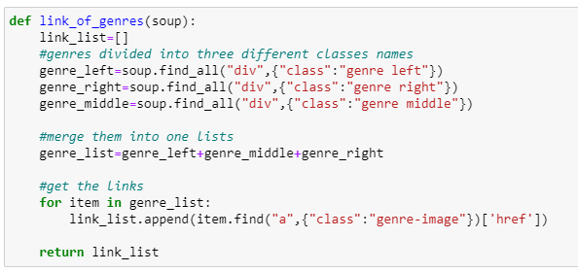
הרכשת הנתונים
איסוף הז'אנרים
Notes:
אספנו את הלינקים לזאנרים שנמצאים תחת שלושה קלאסים שונים. כפי שניתן לראות, הזאנרים היו מחולקים לזאנר לפט רייט ומידל. את הלינקים שמרנו ברשימה.

Slide 7
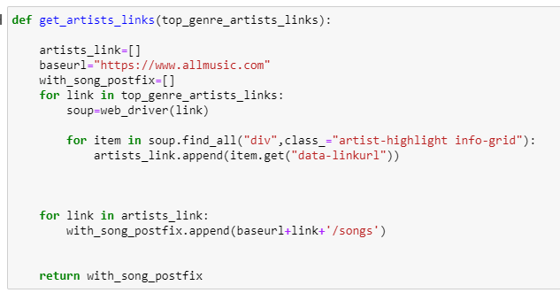
הרכשת הנתונים
איסוף אומנים מובילים מהז'אנרים

Slide 8
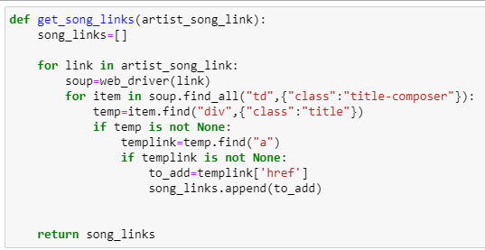
הרכשת הנתונים
איסוף שירי האמנים המובילים

Slide 9
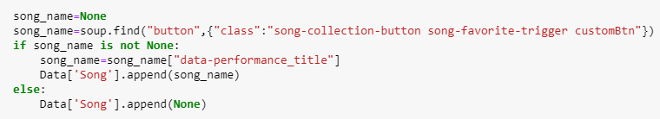
הרכשת הנתונים
Example:
איסוף מאפייני השירים

Slide 10
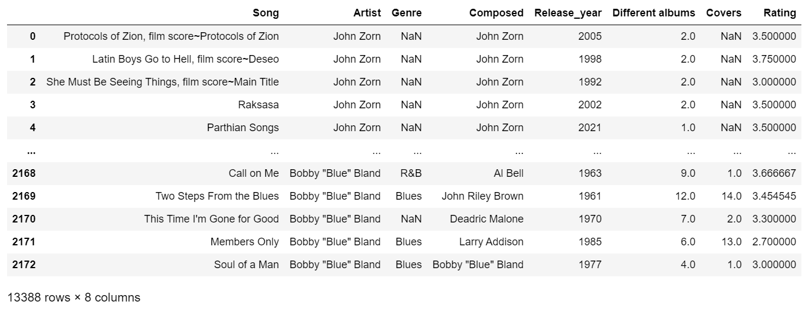
הרכשת הנתונים

Slide 11
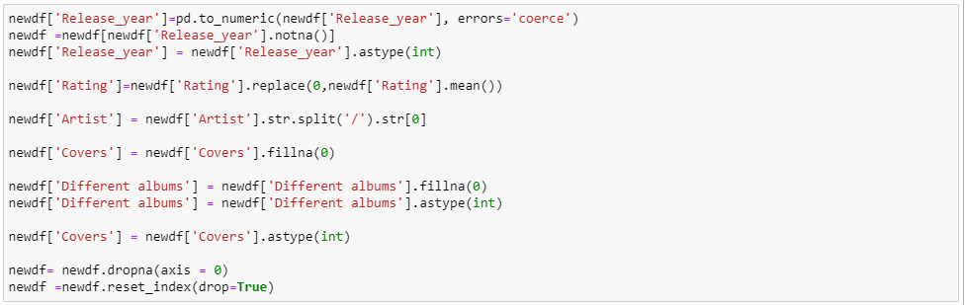
טיוב הנתונים
המרת נתונים מספריים שמוגדרים כString לInt
שירים ללא שנת יציאה מוצהרת הוסרו
שירים לא מדורגים קיבלו את ממוצע עמודת הRating
בשירים המבוצעים ע"י יותר מאמן אחד השארנו את האומן הראשי
החלפת nan ב-0 תחת שדות קאברים ואלבומים
הסרת שורות עם ערכי nan תחת השדות שנותרו

Slide 12
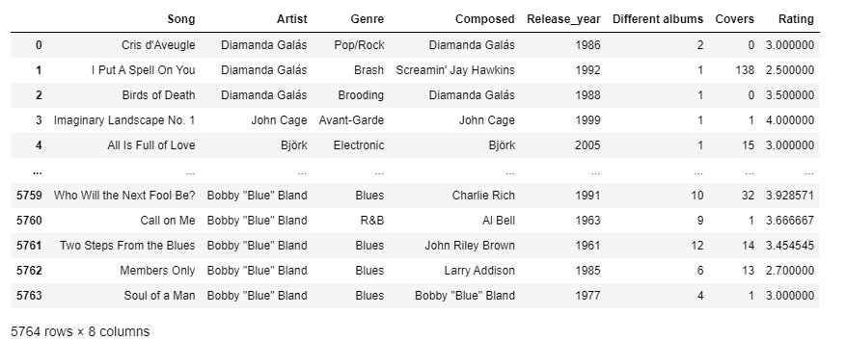
טיוב הנתונים

Slide 13
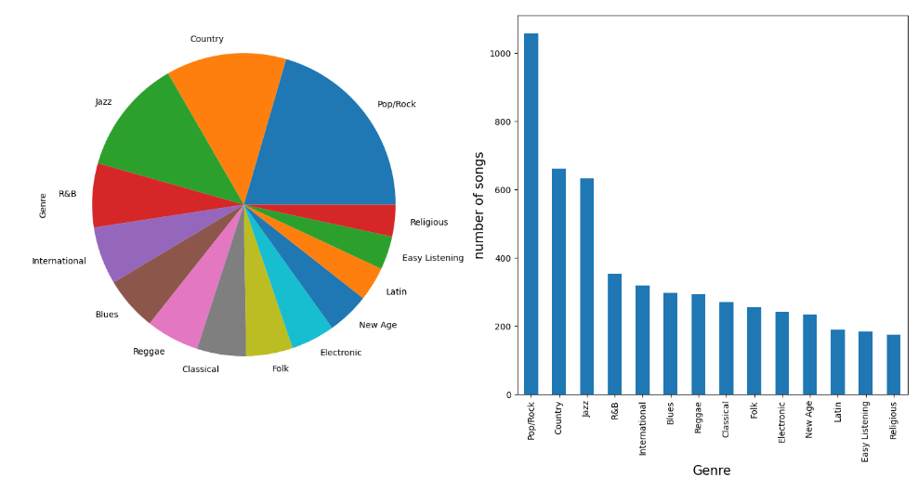
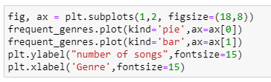
כמות השירים בז'אנרים המובילים
EDA

Slide 14
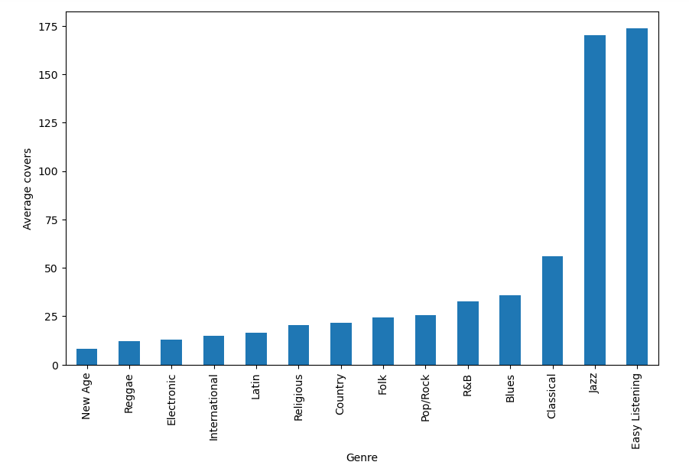
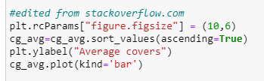
ממוצע הקאברים בז'אנרים השונים
EDA

Slide 15
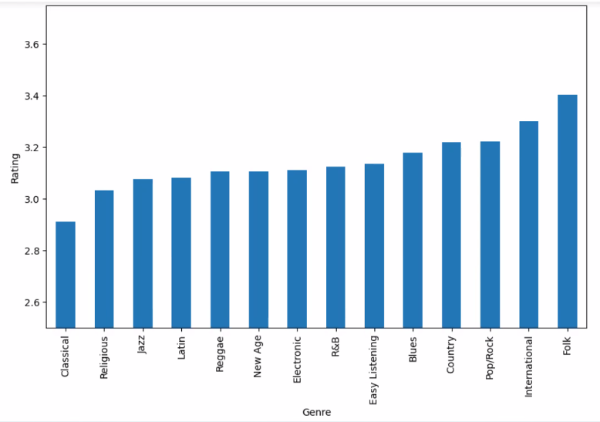
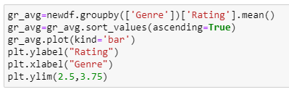
ממוצע הדירוגים בז'אנרים השונים
EDA

Slide 16
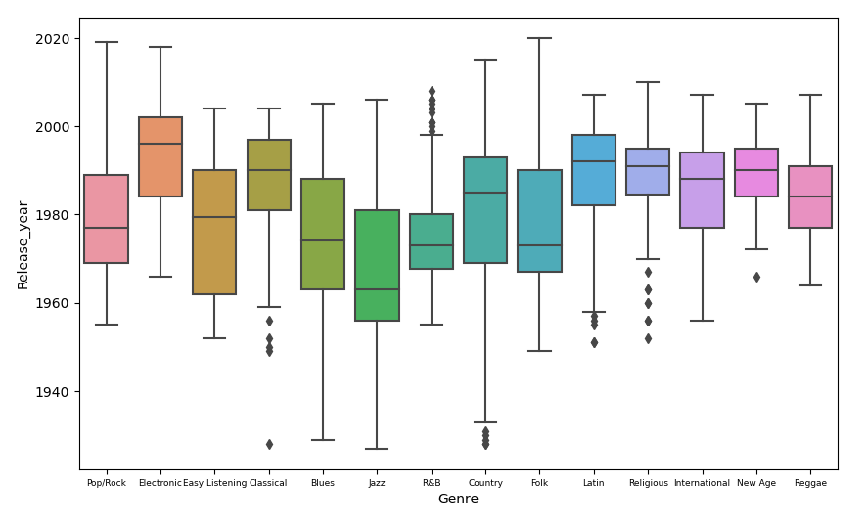
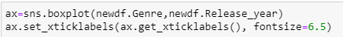
EDA
התפלגות השירים לפי שנת יציאתם עבור הז'אנרים השונים

Slide 17

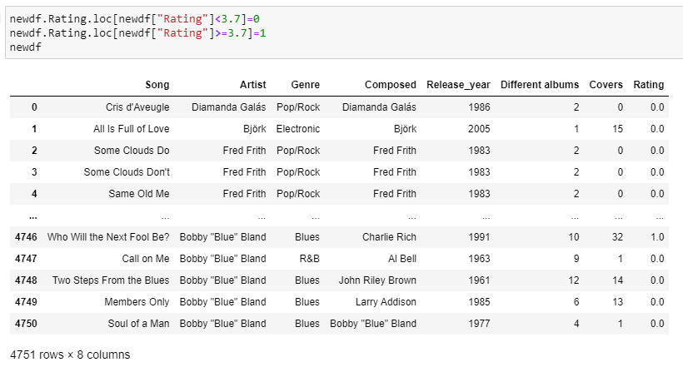
למידת המכונה
שיטת החיזוי נעשתה באמצעות למידה מונחית
עמודת Rating נבחרה להיות עמודת המטרה ולכן הומרה למשתנה קטגוריאלי והוגדרה כך:
שיר פופולרי בעל רייטינג גבוה קודד ל-1, אחרת ל-0.

Slide 18
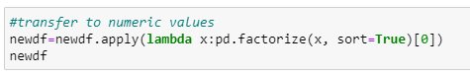
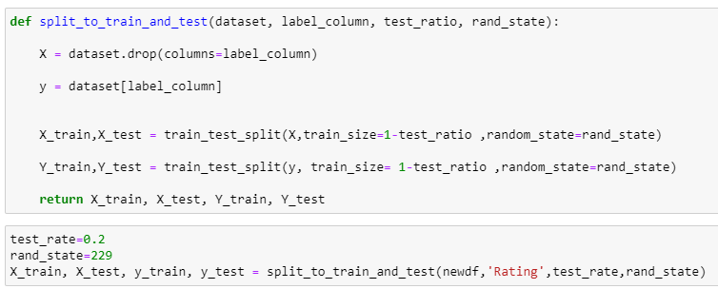
למידת המכונה
קידוד הנתונים הטקסטואליים לנתונים מספריים
(לשם הכנת מערך הנתונים לשימוש במודלים של למידת מכונה הדורשים ערכי קלט מספריים)
פיצול מערך הנתונים למערך אימון ומערך בדיקה לשם הערכת הביצועים של מודל למידת המכונה
אימון וחיזוי באמצעות המודלים : KNN ,Naive Bayes ,Decision Tree וRandom Forest

Slide 19
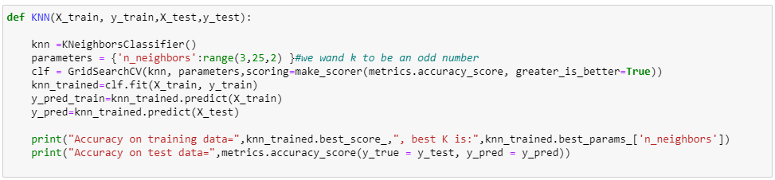
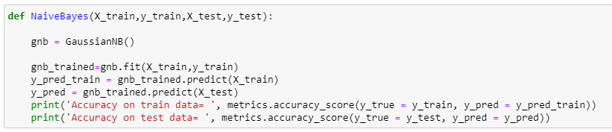
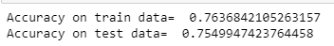
KNN
Naïve Base
Notes:
הערכת דיוק החיזוי באמצעות חישוב הAccuracy Score

Slide 20
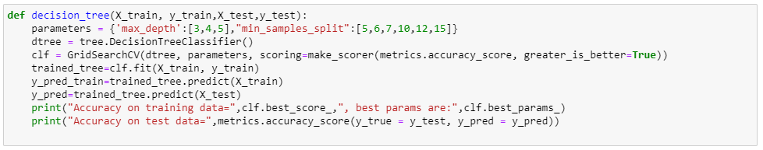
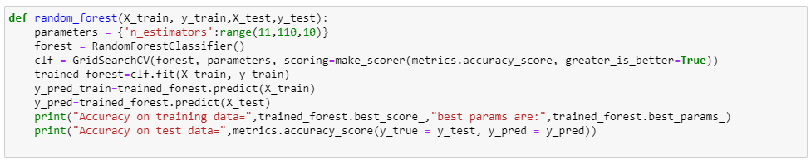
Decision Tree
Random Forest
Notes:
הערכת דיוק החיזוי באמצעות חישוב הAccuracy Score

Slide 21
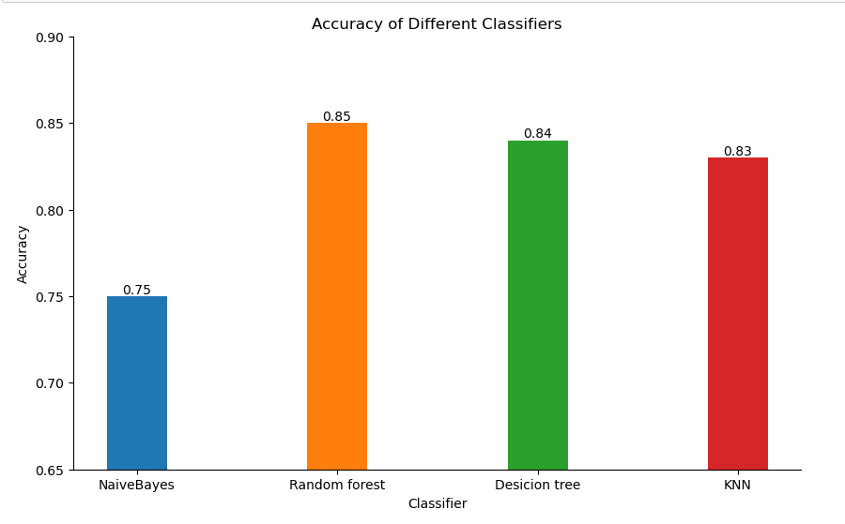
הערכת ביצועים

Slide 22
סיכום ומסקנות
ראינו כי למאפייניו השונים של שיר יש השפעה על הפופולריות שלו
כמו כן, ראינו שעם השנים נוצרו והתפתחו ז'אנרים שונים
באמצעות שימוש במודלים שונים של למידת מכונה הסקנו כי המודל עם אחוזי הדיוק הגבוהים ביותר הוא Random Forest עם 85% דיוק
מכך נובע כי ניתן לחזות הצלחה של שיר בהסתמך על מאפייניו באמצעות למידת מכונה כמענה לשאלת המחקר שלנו

